Slide 1

MOVIX
Plataforma SaaS de transporte asistido
Una operación segura, trazable y preparada para crecer.
Transporte escolar · Turismo grupal · Transporte de mascotas
Design Nexus
Marco Vinicio Rodríguez Vargas · Tomás Azofeifa Quesada · Josué David Montero Madrigal
10 de agosto de 2026
Notes:
Tiempo sugerido: 30 segundos. Abrir con el propósito: Movix es una plataforma SaaS para gestionar transporte asistido en tres dominios de negocio, con foco en seguridad, trazabilidad, continuidad operativa y crecimiento.

Slide 2
01 · CONTEXTO
Una sola plataforma para coordinar toda la operación asistida
Movix conecta a operadores, choferes y clientes alrededor de rutas, pasajeros, incidencias y seguimiento en tiempo real.
¿Qué centraliza Movix?
Tres dominios de negocio
Operadores, usuarios y roles
Escolar
Turismo
Mascotas
Rutas, choferes y pasajeros
Confirmaciones estrictas de abordaje y entrega de estudiantes.
Puntos de encuentro, seguimiento del recorrido y experiencia del pasajero.
Expediente veterinario, datos de manejo y confirmación de recepción.
Monitoreo y ubicación en tiempo real
Confirmaciones de abordaje y entrega
Incidentes y solicitudes especiales
Actores principales
Notificaciones y trazabilidad
Administrador
Chofer
Cliente
Perfiles médicos o veterinarios
Configura y supervisa la operación.
Ejecuta rutas y registra eventos.
Consulta, recibe alertas y solicita.
MODELO SaaS MULTIOPERADOR
Notes:
Tiempo sugerido: 1 minuto 30 segundos. Explicar que Movix no es una aplicación aislada: centraliza la operación diaria de transporte asistido para tres dominios de negocio. Resaltar los actores y las capacidades compartidas: rutas, pasajeros, choferes, seguimiento, abordajes, entregas, incidentes, notificaciones y perfiles de emergencia.

Slide 3
02 · OBJETIVOS DE CALIDAD Y RESTRICCIONES
La promesa del producto depende de cinco atributos no negociables
Los requerimientos funcionales solo generan valor si la plataforma permanece disponible, segura y trazable durante la operación.
24/7
x2..n
Estricto
Auditable
En campo
Disponibilidad
Escalabilidad
Seguridad
Trazabilidad
Usabilidad
Operación continua para usuarios en distintas zonas horarias.
Capacidad independiente según la carga de cada servicio.
Identidad externa, autorización y aislamiento multioperador.
Abordajes, entregas, incidentes y cambios reconstruibles.
Experiencia confiable para usuarios no técnicos.
Restricciones que condicionan el diseño
SaaS en la nube
Autoescalado
Idiomas, zonas horarias y normativas
Identidad externa
Separación estricta de datos
Eventos críticos inmutables
Notes:
Tiempo sugerido: 1 minuto 30 segundos. Presentar los objetivos de calidad como parte del valor del producto. Aclarar que el seguimiento GPS tiene un periodo máximo de 30 segundos, pero aquí se muestran los atributos principales. Destacar que las restricciones obligan a una arquitectura SaaS, multioperador, disponible 24/7 y con identidad externa.

Slide 4
03 · ESTRATEGIA ARQUITECTÓNICA
Cinco decisiones que convierten el alcance en una plataforma escalable
La arquitectura distribuye responsabilidades, protege el contexto del operador y desacopla los flujos críticos de los efectos secundarios.
01
02
03
04
05
Microservicios
SaaS multioperador
API Gateway
REST + eventos
Cloud-neutral
Servicios autónomos por capacidad de negocio, con despliegue y escalamiento independiente.
Una plataforma compartida con contexto y datos aislados por operador.
Punto único de entrada para autenticación, autorización, cuotas y enrutamiento.
REST para respuesta inmediata; Kafka para integración asíncrona y desacoplada.
Topología de producción preparada para infraestructura administrada y Multi-AZ.
Decisión aprobada
Decisión aprobada
Decisión aprobada
Decisión aprobada
Base de despliegue
Resultado: continuidad operativa · aislamiento multioperador · escalamiento independiente · evolución modular
Notes:
Tiempo sugerido: 1 minuto 30 segundos. Explicar la lógica de las decisiones: microservicios para separar capacidades, SaaS multioperador para el modelo comercial, API Gateway como entrada única, REST y Kafka según el tipo de interacción, y una topología cloud-neutral para no amarrar el diseño a un proveedor específico.

Slide 5
04 · ARQUITECTURA C4
Arquitectura C4 acceso a todos los niveles de detalle
Los diagramas permiten recorrer la solución desde el contexto de negocio hasta las clases de referencia.
Nivel 1
Nivel 2
Nivel 3
Nivel 4
Contexto
Contenedores
Componentes
Clases
Actores y sistemas externos
Aplicaciones, servicios y datos
Responsabilidades internas
Estructura de implementación
ABRIR DIAGRAMAS C4 EN DRAW.IO
Notes:
Tiempo sugerido: 45 segundos. Esta diapositiva sirve como acceso al repositorio completo de diagramas C4. La explicación detallada será realizada por el compañero asignado. Antes de presentar, reemplazar el hipervínculo del botón por la URL definitiva de Draw.io.

Slide 6
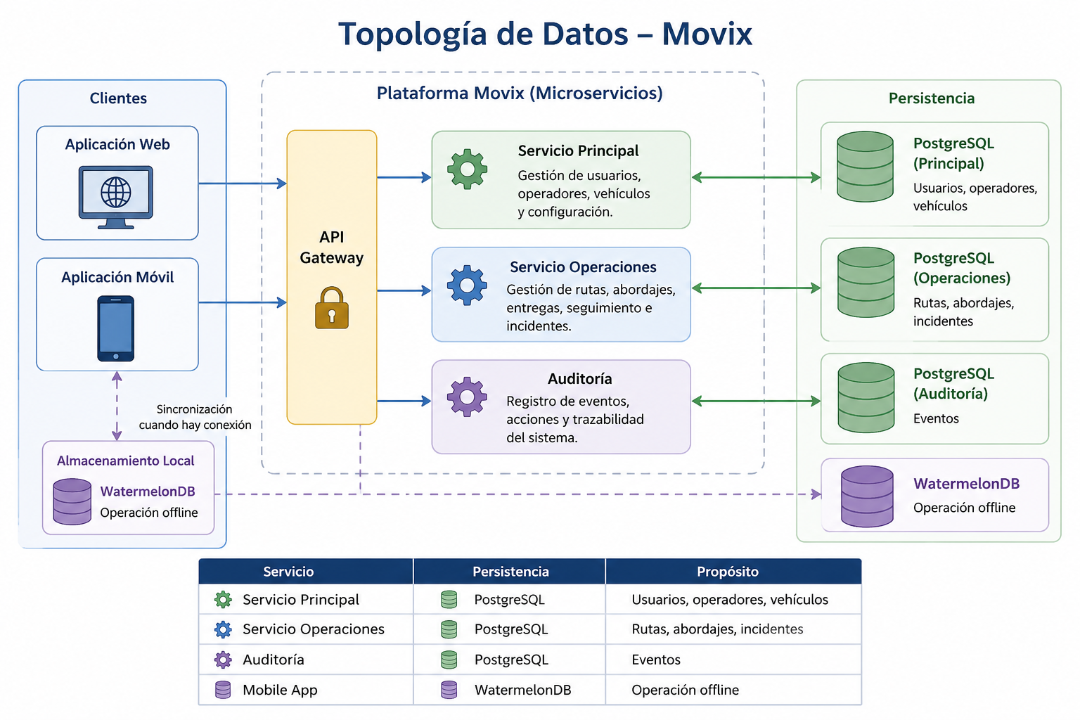
05 · PERSISTENCIA DISTRIBUIDA
Autonomía por dominio sin compartir la base de datos
Cada servicio es propietario exclusivo de su información; la aplicación móvil mantiene una copia operativa para continuar sin conexión.
Principios de diseño
Un único propietario
Cada dato de negocio tiene una sola fuente de verdad.
Sin accesos cruzados
Ningún microservicio lee o modifica tablas de otro dominio.
APIs, eventos y proyecciones
La colaboración se resuelve sin JOIN directos entre bases.
PostgreSQL por dominio
Persistencia transaccional y de auditoría con credenciales propias.
WatermelonDB local
Ruta activa, caché operativa y cola offline en el dispositivo.
Kafka no es fuente de verdad
Transporta y retiene temporalmente eventos de integración.
Topología de datos documentada
Notes:
Tiempo sugerido: 1 minuto 30 segundos. Explicar que la persistencia es políglota y distribuida por una necesidad concreta, no por usar más tecnologías. PostgreSQL sigue siendo el motor principal; WatermelonDB resuelve la operación local y offline; Kafka transporta eventos, pero no sustituye las bases de datos.

Slide 7
06 · PATRONES ARQUITECTÓNICOS
Cada patrón responde a una tensión concreta del negocio
La adopción es selectiva: se implementa cuando existe una necesidad arquitectónica comprobable y una relación directa con los escenarios de calidad.
CONSISTENCIA
LECTURA / ESCRITURA
CONECTIVIDAD
Transactional Outbox + Inbox
CQRS selectivo
Offline-First + Store-and-Forward
Evita perder o duplicar eventos al confirmar cambios en PostgreSQL y publicarlos en Kafka.
Separa comandos operativos de modelos de lectura para dashboards y seguimiento.
Mantiene operaciones críticas y las sincroniza al restablecerse la conexión.
RESILIENCIA
RENDIMIENTO
ENTRADA SEGURA
Timeout · Retry · Circuit Breaker
Cache-Aside
API Gateway
Aísla fallos de identidad, mapas y notificaciones sin detener la operación principal.
Acelera configuraciones, resúmenes de rutas activas y última ubicación conocida.
Centraliza identidad, contexto multioperador, cuotas, correlación y enrutamiento.
Saga orquestada: patrón reservado para procesos futuros que coordinen varios servicios y cuenten con compensaciones explícitas.
Notes:
Tiempo sugerido: 1 minuto 45 segundos. Relacionar cada patrón con el problema que resuelve. Aclarar que la Saga está diferida: solo se utilizará cuando un proceso atraviese varios servicios y exista una compensación válida. También aclarar que la caché distribuida se incorpora cuando las métricas demuestren la necesidad.

Slide 8
07 · DESPLIEGUE
De un entorno local de desarrollo a una operación productiva resiliente
La misma separación de responsabilidades se conserva al pasar de contenedores locales a servicios administrados y redundantes.
DESARROLLO
PRODUCCIÓN
Docker Desktop local
Un contenedor Node.js por servicio
DNS / CDN
WAF / Balanceador
Clúster Multi-AZ
Contenido web versionado
Acceso y protección
Servicios x2..n
Kafka de instancia única
PostgreSQL local y aislado
mismo diseño
mayor resiliencia
PostgreSQL Multi-AZ
Kafka administrado
Observabilidad
Identidad, mapas y notificaciones simulados
Datos sintéticos para iteración rápida
Gestor de secretos
Backups / PITR
Proveedores externos
Topología cloud-neutral; la selección de proveedor y región no altera la arquitectura.
Notes:
Tiempo sugerido: 1 minuto 45 segundos. Contrastar los objetivos de cada entorno: desarrollo prioriza velocidad de iteración; producción prioriza disponibilidad, escalabilidad, seguridad y recuperación. No afirmar un proveedor específico: la topología es cloud-neutral y la selección de proveedor y región permanece como una decisión posterior.

Slide 9
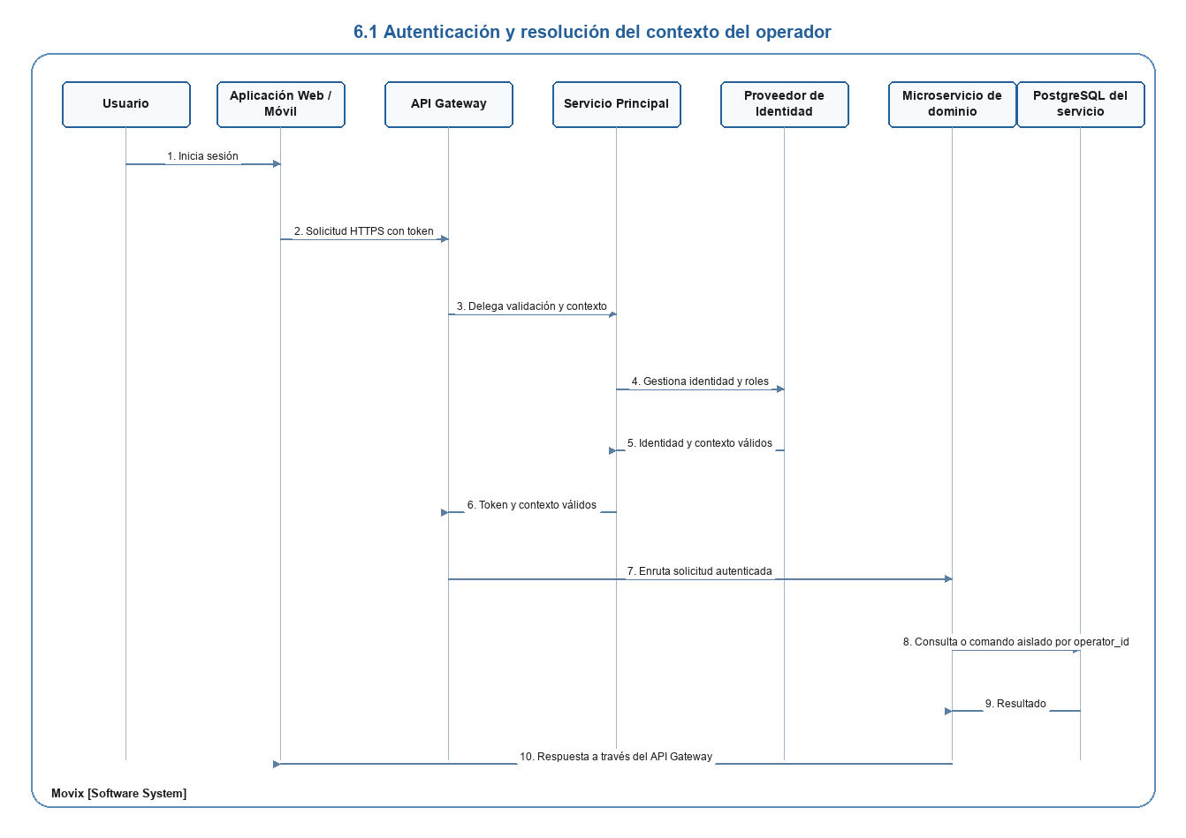
08 · VISTA DE EJECUCIÓN Y AISLAMIENTO MULTIOPERADOR
Cada solicitud se autentica, se contextualiza y se vuelve a validar
El operator_id se obtiene desde la identidad autenticada; nunca se confía únicamente en un valor enviado por la aplicación cliente.
Identidad externa
El Gateway delega la validación y resolución del contexto al Servicio Principal y al proveedor de identidad.
Defensa en profundidad
El microservicio vuelve a validar autorización, rol y operator_id antes de ejecutar la lógica.
Persistencia aislada
El Repository aplica el contexto del operador a la consulta o comando.
Trazabilidad completa
Un identificador de correlación enlaza API, eventos y auditoría.
Secuencia documentada de autenticación y propagación del contexto
Movix no almacena contraseñas de usuarios.
Notes:
Tiempo sugerido: 1 minuto 30 segundos. Recorrer el flujo de forma ejecutiva: autenticación, resolución del contexto, enrutamiento, nueva validación en el servicio y aplicación del operator_id en la persistencia. Destacar la defensa en profundidad y que Movix conserva referencias de identidad, no contraseñas.

Slide 10
09 · DECISIONES ARQUITECTÓNICAS
Tres ADR establecen la línea base aprobada de Movix
Las decisiones formalizan la relación entre el modelo de negocio, la estructura de servicios y la propiedad de los datos.
AD-001
APROBADA
AD-002
APROBADA
AD-003
APROBADA
Microservicios
SaaS multioperador
Persistencia políglota distribuida
Decisión
Separar capacidades de negocio en servicios autónomos.
Decisión
Compartir la plataforma con aislamiento lógico estricto.
Decisión
Cada servicio administra su propio mecanismo de persistencia.
Valor
Escalamiento, despliegue y evolución independiente.
Valor
Configuración y crecimiento por operador sin mezclar datos.
Valor
Autonomía, offline móvil y evolución por dominio.
Trade-off
Mayor complejidad distribuida y operativa.
Trade-off
Mayor exigencia en autorización y modelado.
Trade-off
Consistencia eventual y consultas transversales más complejas.
Notes:
Tiempo sugerido: 1 minuto 15 segundos. Presentar los ADR como la línea base aprobada. No profundizar en todos los riesgos; resumir el valor y el trade-off principal de cada decisión. Señalar que las tres decisiones se complementan: microservicios, multioperador y persistencia por dominio.

Slide 11
MOVIX
Una arquitectura alineada con el negocio del transporte asistido
La plataforma integra seguridad, trazabilidad, continuidad operativa y escalabilidad sin perder el aislamiento entre operadores.
Una plataforma
Continuidad en campo
Preparada para crecer
para escolar, turismo grupal y mascotas.
con operación online y offline controlada.
con servicios, datos y despliegues independientes.
Preguntas
Design Nexus · Universidad CENFOTEC
10 de agosto de 2026
Notes:
Tiempo sugerido: 30 segundos antes de preguntas. Cerrar con tres ideas: una plataforma para tres dominios, continuidad de operación incluso con conectividad limitada y una arquitectura preparada para crecer de forma segura. Abrir el espacio para preguntas de la Junta Directiva y el profesor.

